Slide 1

实验六·操盘回放
Intelligent Securities Investment·Experiment
智能证券投资学
Instructor: Prof. Xiaolong Wang
ICRC·Lab
Date:2022-05

Slide 2
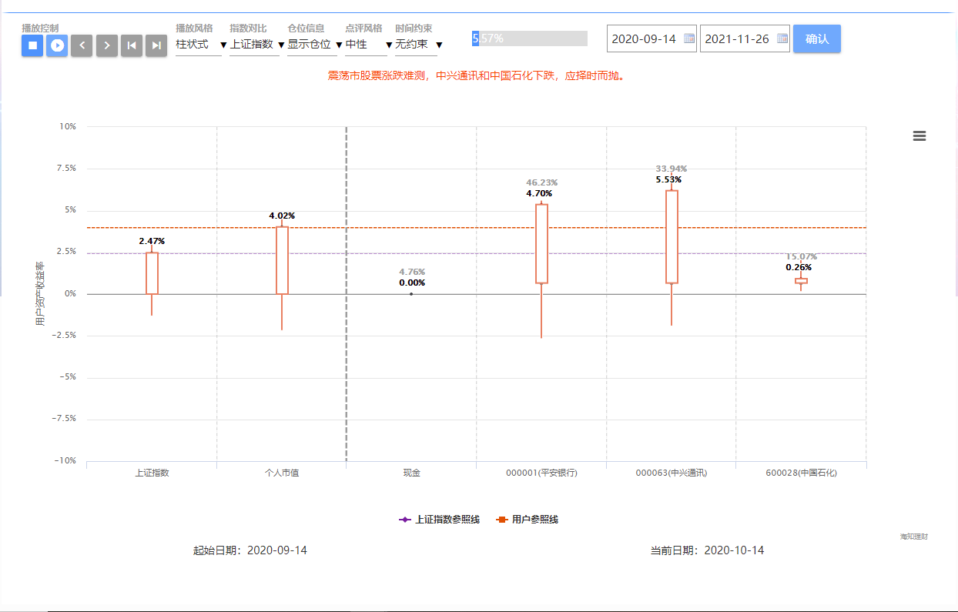
1·实验介绍
Intelligent Securities Investment·Experiment
2·实验内容
3·实验要求
4·实验说明

Slide 3
1·实验介绍
Intelligent Securities Investment·Experiment
操盘回放是一种能够对用户的投资历程进行可视化分析的辅助投资工具，旨在帮助用户更好地了解投资期间的资产变动情况以及盈亏原因。其核心为复盘，因此整个实验过程将围绕用户投资期间的关键节点展开。
注：课件中的配图均为示例，请同学们按照自己实际的评测结果进行分析！

Slide 4
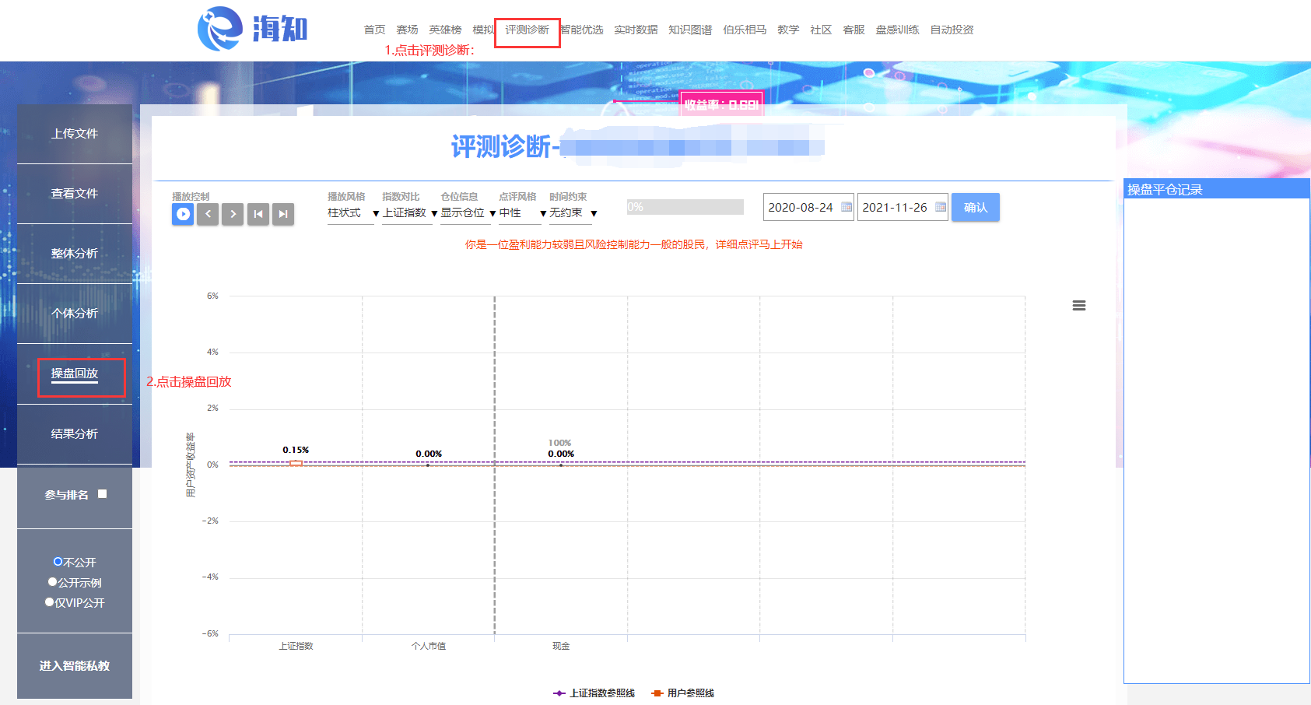
2.1·实验内容
Intelligent Securities Investment·Experiment
2.1 【实验·操盘回放自我分析总结】
Step 1.1：依次点击评测诊断-操盘回放，进入操盘回放模块。

Slide 5
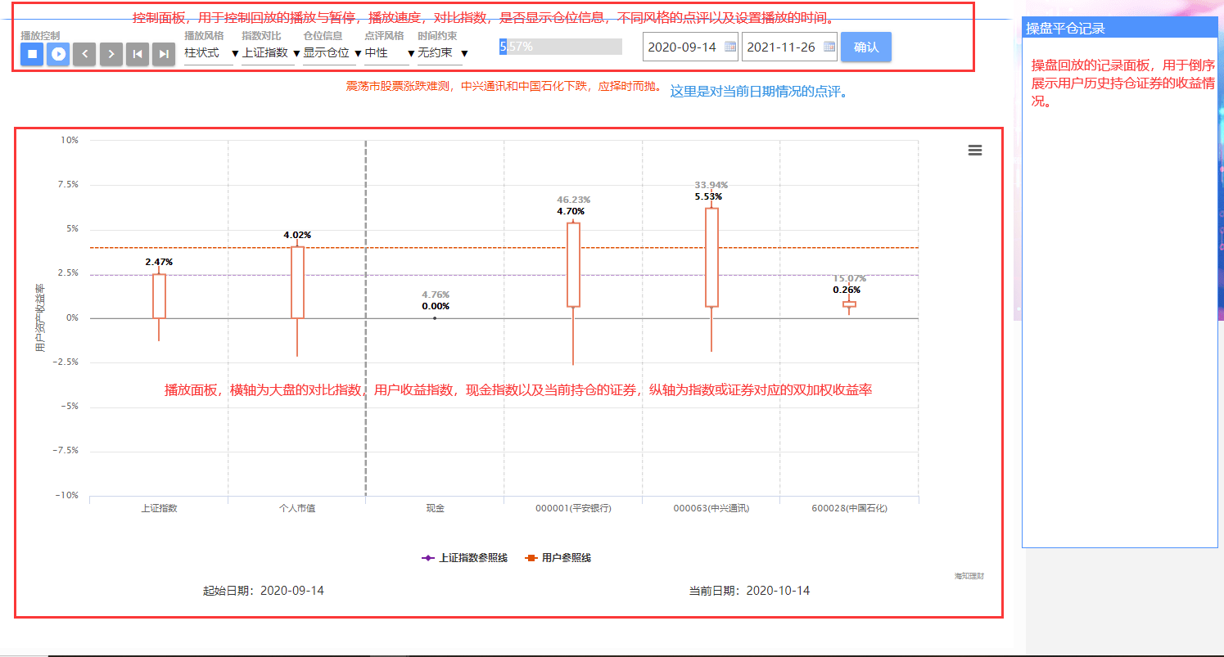
2.1·实验内容
Intelligent Securities Investment·Experiment
2.1 【实验·操盘回放自我分析总结】
Step 1.2：熟悉操盘回放模块的不同面板，尤其是控制面板中不同按钮对应的功能以及播放面板中各个数据、线条对应的含义。

Slide 6
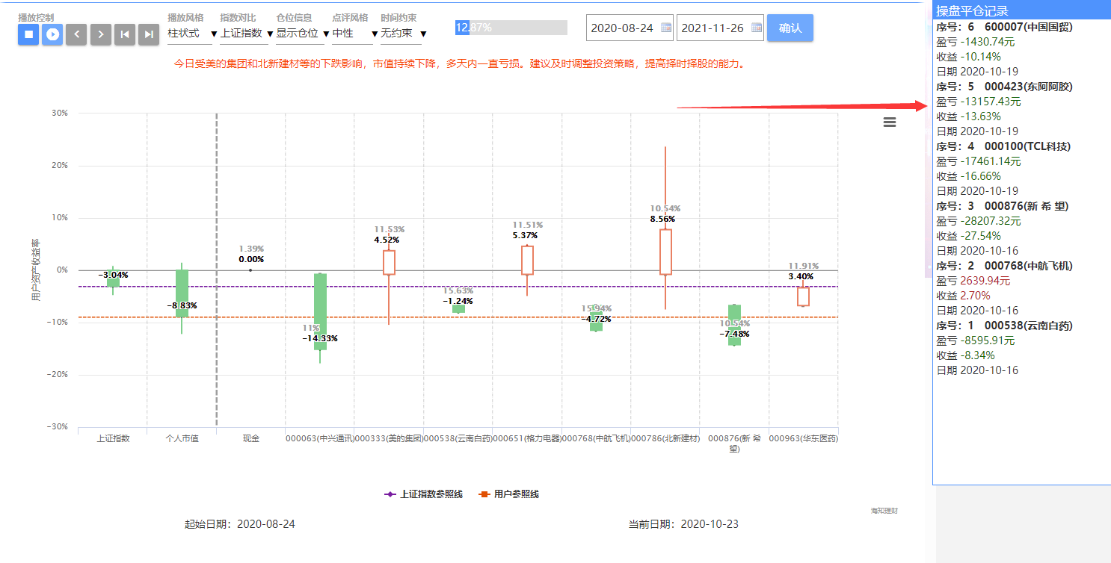
2.1·实验内容
Intelligent Securities Investment·Experiment
2.1 【实验·操盘回放自我分析总结】
Step 1.3：默认情况下，操盘回放对用户整个投资期间的数据进行加载。用户也可以根据自己的偏好指定时间段，指定时间段后，点击“确认”按钮对数据进行加载，待加载完毕后，即可查看历史持仓记录和个人市值的变动情况，分析并总结下述问题：
分析总结：在所选投资期间内，共有多少次操盘平仓记录？其中，盈亏最多最少的分别是哪只证券，对应的收益为多少？

Slide 7
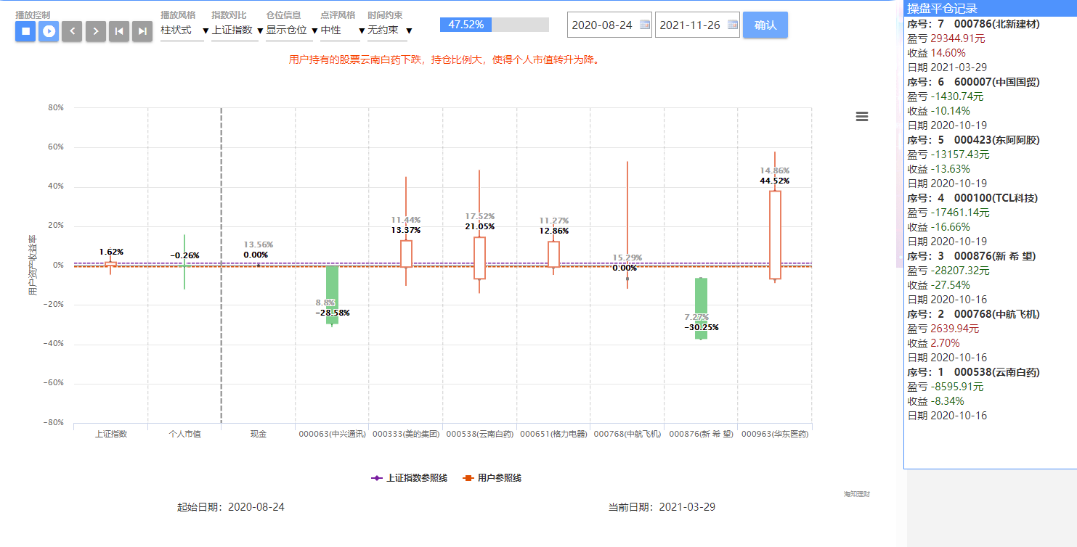
2.1·实验内容
Intelligent Securities Investment·Experiment
2.1 【实验·操盘回放自我分析总结】
分析总结：保留播放期间你觉得最有价值的3~5帧截图，并对截图进行复盘说明与分析。
分析总结：你认为“双加权”收益率是否真实地反映了投资期间的证券收益情况并分析。

Slide 8
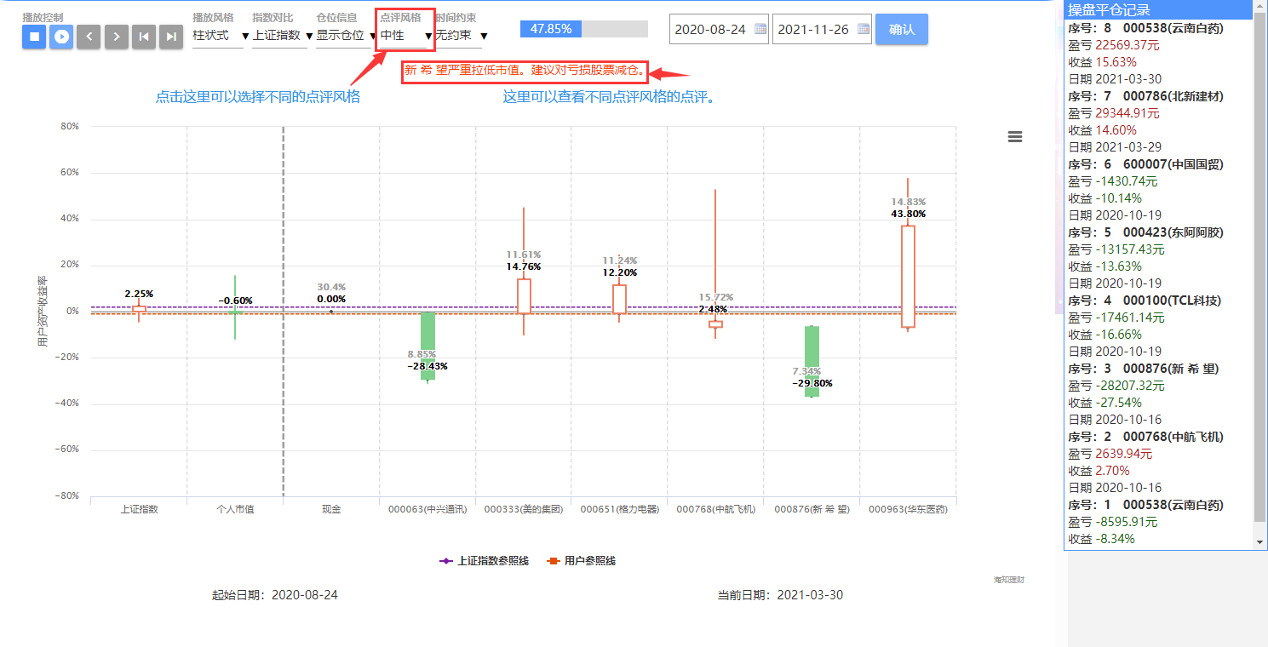
2.1·实验内容
Intelligent Securities Investment·Experiment
2.1 【实验·操盘回放自我分析总结】
分析总结：查看在整个投资期间，给出对点评的评价，包括：点评内容是否与事实相符，如与收益、单盘走势、股票盈利是否一致，对点评有什么改进意见？

Slide 9
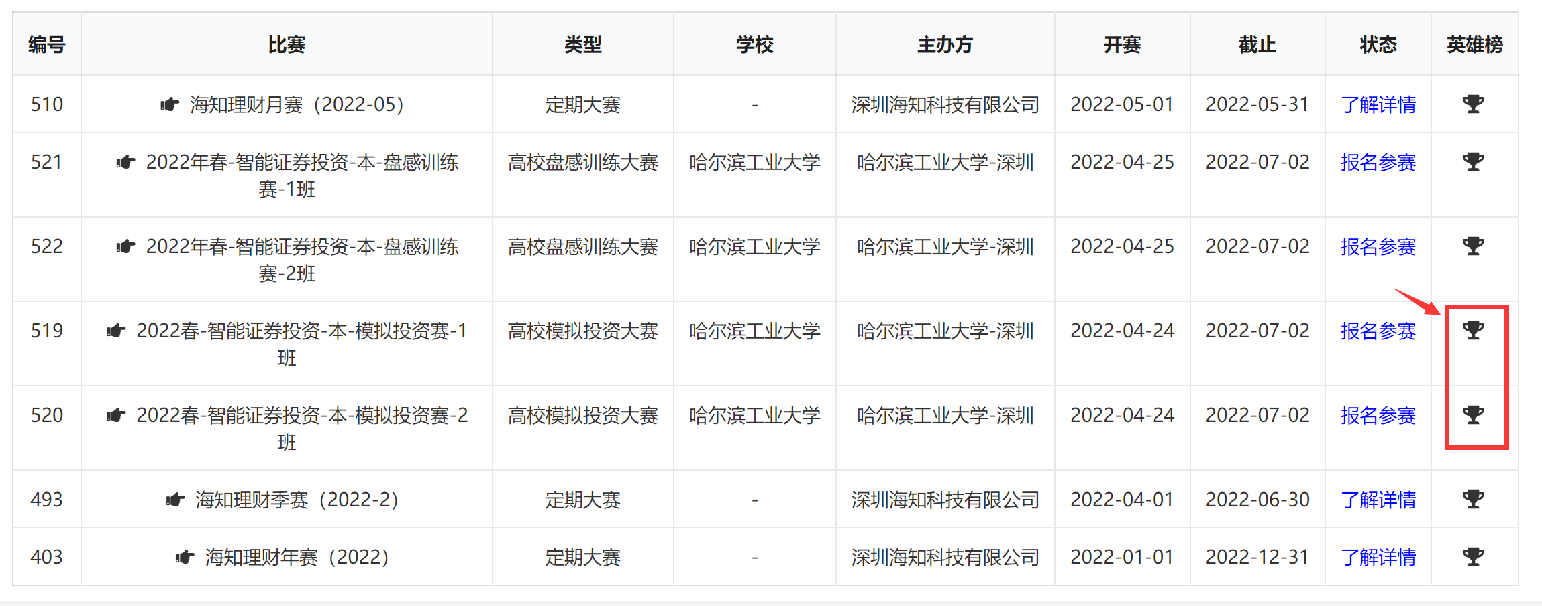
2.2·投资点评
Intelligent Securities Investment·Experiment
2.2 【实验·投资点评】
自我点评和点评他人：点评包括自己在内的3到4位投资者，分别选择其投资历史的8到12天进行点评。
（注意：除对自己点评外，每名同学还需要从分别给定的4名投资者中选择2到3位投资者进行点评，名单见附件）
Step-1：进入赛场、英雄场

Slide 10
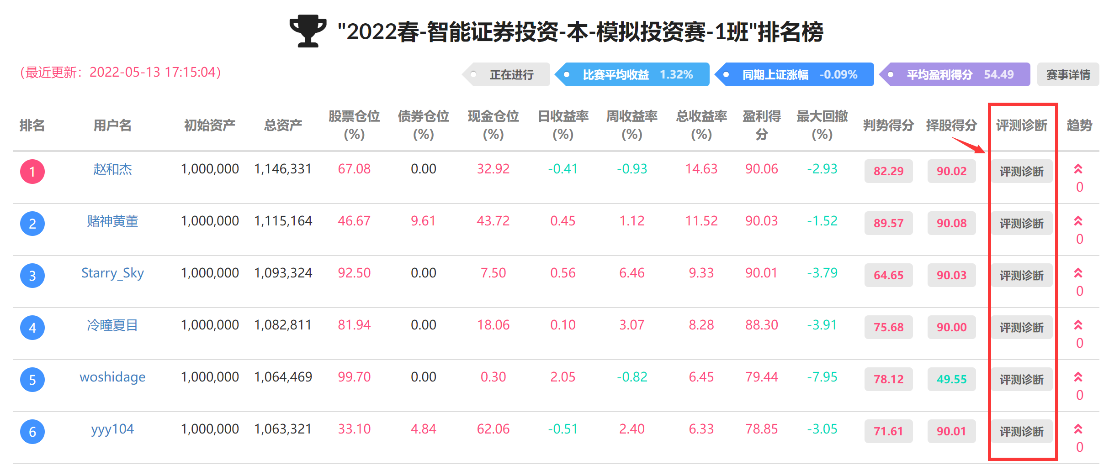
2.2·投资点评
Intelligent Securities Investment·Experiment
2.2 【实验·投资点评】
Step-2：进入点评对象的评测诊断界面

Slide 11
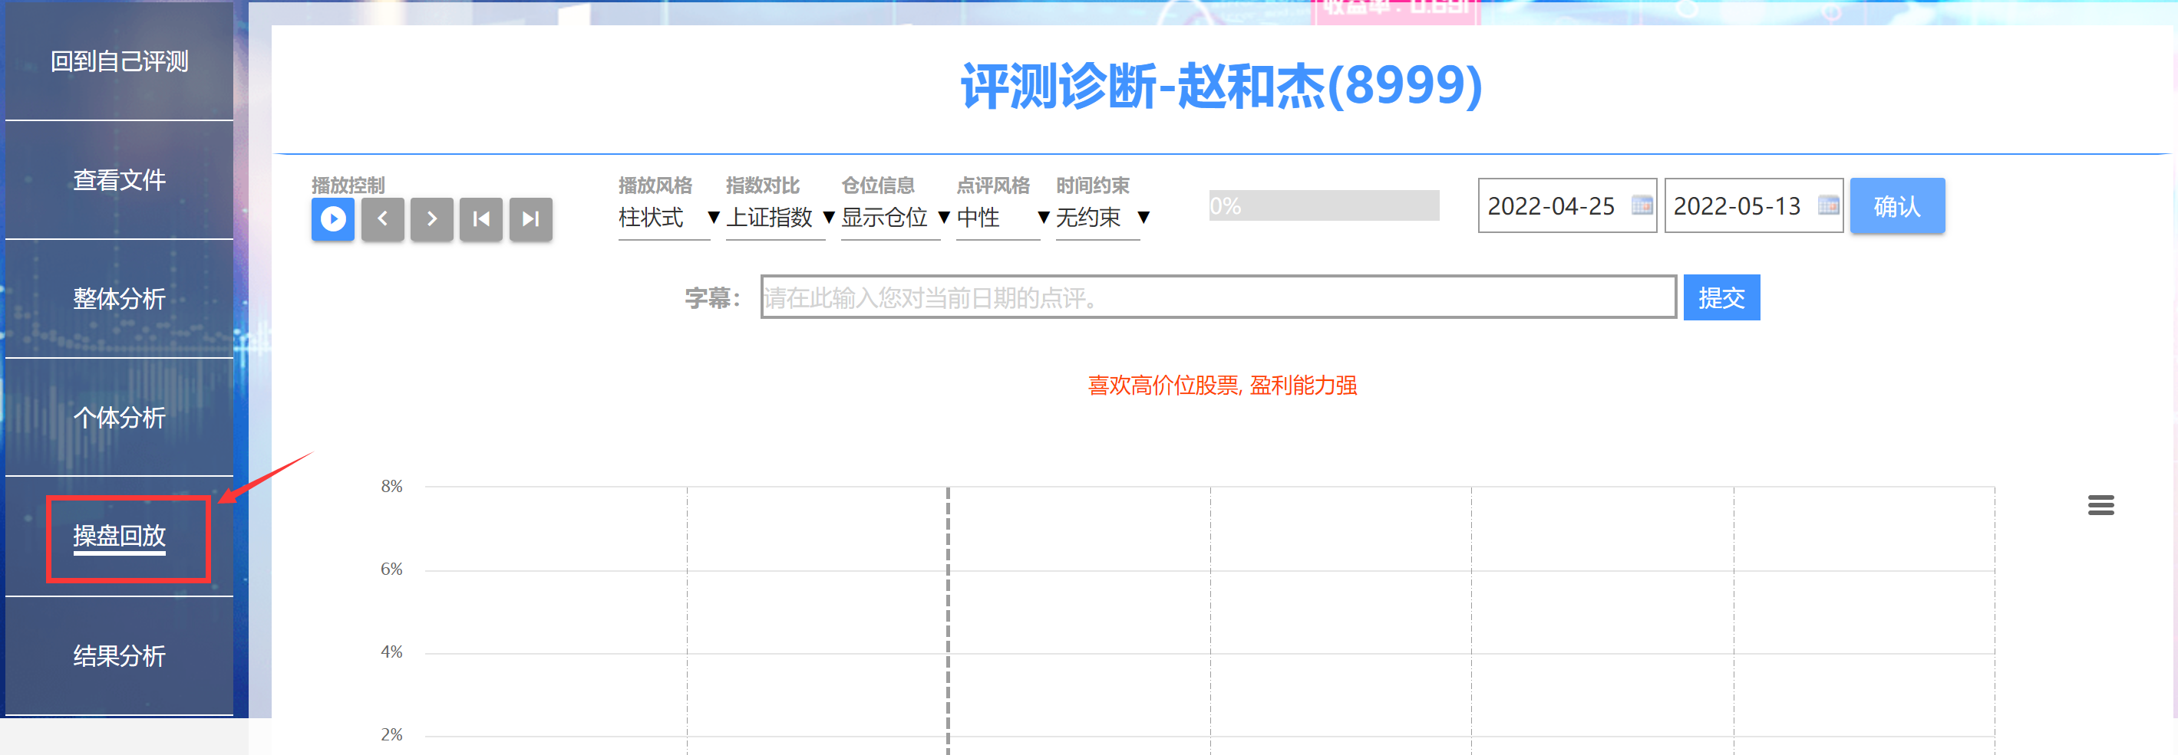
2.2·投资点评
Intelligent Securities Investment·Experiment
2.2 【实验·投资点评】
Step-3：点击操盘回访选项

Slide 12
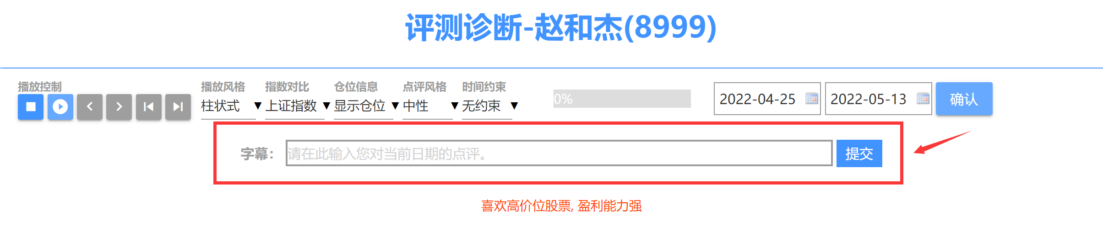
2.2·投资点评
Intelligent Securities Investment·Experiment
2.2 【实验·投资点评】
Step-4：在输入框内输入您对该投资者当天投资行为的点评。
选择4月25日至5月28日中的8~12天进行点评，所选点评日期不要求连续，可选择您认为的重要的投资时间点进行点评。

Slide 13
3·实验要求
Intelligent Securities Investment·Experiment
请依次完成第2小节中的各项实验，并在实验报告中尝试解决、回答或阐述下列问题：
（1）分析总结：在所选投资期间内，共有多少次操盘平仓记录？其中，盈亏最多最少的分别是哪只证券，对应的收益为多少？
（2）分析总结：保留播放期间你觉得最有价值的3~5帧截图，并对截图进行复盘说明与分析。
（3）分析总结：你认为“双加权”收益率是否真实地反映了投资期间的证券收益情况并分析。
（4）分析总结：查看在整个投资期间，给出对点评的评价，包括：点评内容是否与事实相符，如与收益、单盘走势、股票盈利是否一致，对点评有什么改进意见？
（5）投资点评：点评包括自己在内的3到4位投资者，分别选择其投资历史的8到12天进行点评，所选点评日期不要求连续，可选择您认为的重要的投资时间点进行点评。点评的时间范围为4月25日至5月28日。该实验仅需在实验报告中说明自己所选择的点评对象，用于检查评分。
（注意：除对自己点评外，每名同学还需要从分别给定的4名投资者中选择2到3位投资者进行点评，名单见附件）

Slide 14
4·实验说明
Intelligent Securities Investment·Experiment
有关本节实验的成绩
一方面取决于实验报告书写的认真程度和规范程度（包括语言是否通顺，逻辑是否合理，文档排版是否规范、实验结论是否严谨等）；
另一方面取决于平台的活跃程度，包括社区发帖、评论的质量、证券操作频率等等。
上述内容将由老师以及平台维护人员以及技术组共同审核。
实验报告命名要求：学号-姓名-站内id-experiment3.doc/pdf/docx/ppt
实验报告提交DeadLine:2022-05-30
注：实验五、六写在同一文档中
实验报告中英文均可

